Slide 1
構造を確認しましょう。

Slide 2
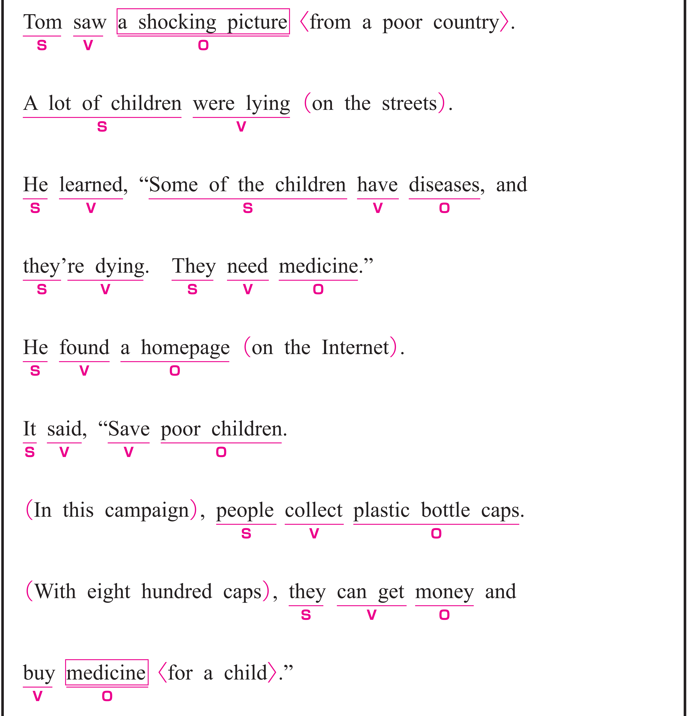
トムはある貧しい国の衝撃的な写真を見ました。
〇 Tom がS（主語）、saw がV（動詞）、
a shocking picture がO（目的語）です。
〇 from a poor country は修飾語で形容詞のはたらきです。
「貧しい国からの」という意味をもち、
a shocking picture を説明しています。

Slide 3
たくさんの子どもたちが、通りに横たわっていたのです。
〇 A lot of children が S（主語）、 were lying が V（動詞）です。
〇 on the streets は修飾語で副詞のはたらきです。
「通りに」という意味をもち、
were lying を修飾し、「どこで横たわっていたのか」を説明しています。

Slide 4
彼は「それらの子どもたちの中には病気の子もいて、死にかけている。彼らは薬を必要としている」と知りました。
① He learned,
〇 He がS（主語）、 learned がV（動詞）です。
② Some of the children have diseases,
〇 Some of the children がS（主語）、 have がV（動詞）、
diseases がO（目的語）です。
③ and they’re dying.
〇 they がS（主語）、are dying がV（動詞）です。
④ They need medicine.
〇 They がS（主語）、need がV（動詞）、 medicine がO（目的語）です。

Slide 5
彼はインターネットで、あるホームページを見つけました。
〇 He がS（主語）、found がV（動詞）、 a homepage がO（目的語）です。
〇 on the Internet は修飾語で副詞のはたらきです。
「インターネットで」という意味をもち、found を修飾しています。

Slide 6
それには書いてありました。「かわいそうな子どもたちを救ってください。
① It said,
〇 It がS（主語）、 said がV（動詞）です。
この文の it は前の文の a homepage を指しています。
② Save poor children.
〇 命令文です。
〇 命令文では通常、主語 you が省略されます。
Save がV（動詞）、poor children がO（目的語）です。

Slide 7
このキャンペーンでは、ペットボトルのふたを集めます。
③ In this campaign,
〇 修飾語で副詞のはたらきです。
「このキャンペーンでは」という意味をもち、collect を修飾しています。
④ people collect plastic bottle caps.
〇 people がS（主語）、collect がV（動詞）、
plastic bottle caps がO（目的語）です。

Slide 8
800 個のふたで、彼らはお金を手にして、子ども１人分の薬を買うことができるのです」
⑤ With eight hundred caps,
〇 修飾語で副詞のはたらきです。
「800個のキャップで」という意味をもち、get / buy を修飾しています。
⑥ they can get money
〇 they がS（主語）、can get がV（動詞）、money がO（目的語）です。
⑦ and buy medicine for a child.
〇 buy がV（動詞）、 medicine がO（目的語）です。
〇 接続詞 and によって、2つの動詞（can getと buy）が
同じ主語 they にかかっています。
〇 for a child は修飾語で副詞のはたらきです。
「1人の子どものために」という意味をもち、buy を修飾しています。

Slide 9
語順を意識しながら
音声を聞いてみましょう。

Slide 10


